Slide 1

數位學習概論期末專題企劃案
校園植物介紹
企劃執行：
Ｕ10416001 黃志揚
Ｕ10416017 何玟叡

Slide 2

●便利地介紹校園植物
校園植物導覽 以臺北市立大學為例
動機
目標
●本學期參與數位學習概論
►製作網頁及QRcode連結
►製作擴增實境增加使用者興趣
●校園許多植物並無解說牌
●引發大家了解自己校園環境

Slide 3
執行及分工
http://utcs.csie.org/~u10416001/2016-Introduction_to_E-Learning/plantswebpage/plantsinfo/
HTML/JS/CSS
QRcode
AR(Arusma)
By Tony
By Wayne
By Wayne

Slide 4
●校園植物圖鑑
執行方法
主要以製作校園植物圖鑑來放置QRcode及擴增實境所需之辨識圖檔，並且標明校園植物於圖鑑中的對照圖，以利使用者使用。
專案內容製作清單：
►紙本校園植物圖鑑
►架設網站做連結
►QRcode
►Aurasma擴增實境

Slide 5



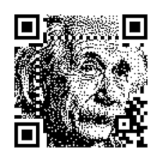


軟體運用工具
QRcode

Slide 6
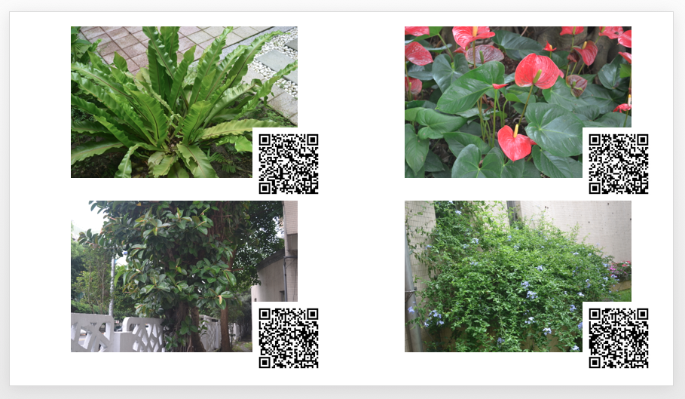
Aura Name
圖鑒範例頁
Introduction_to_E-Learning-plants_1
Introduction_to_E-Learning-plants_2
Introduction_to_E-Learning-plants_3
Introduction_to_E-Learning-plants_6

Slide 7
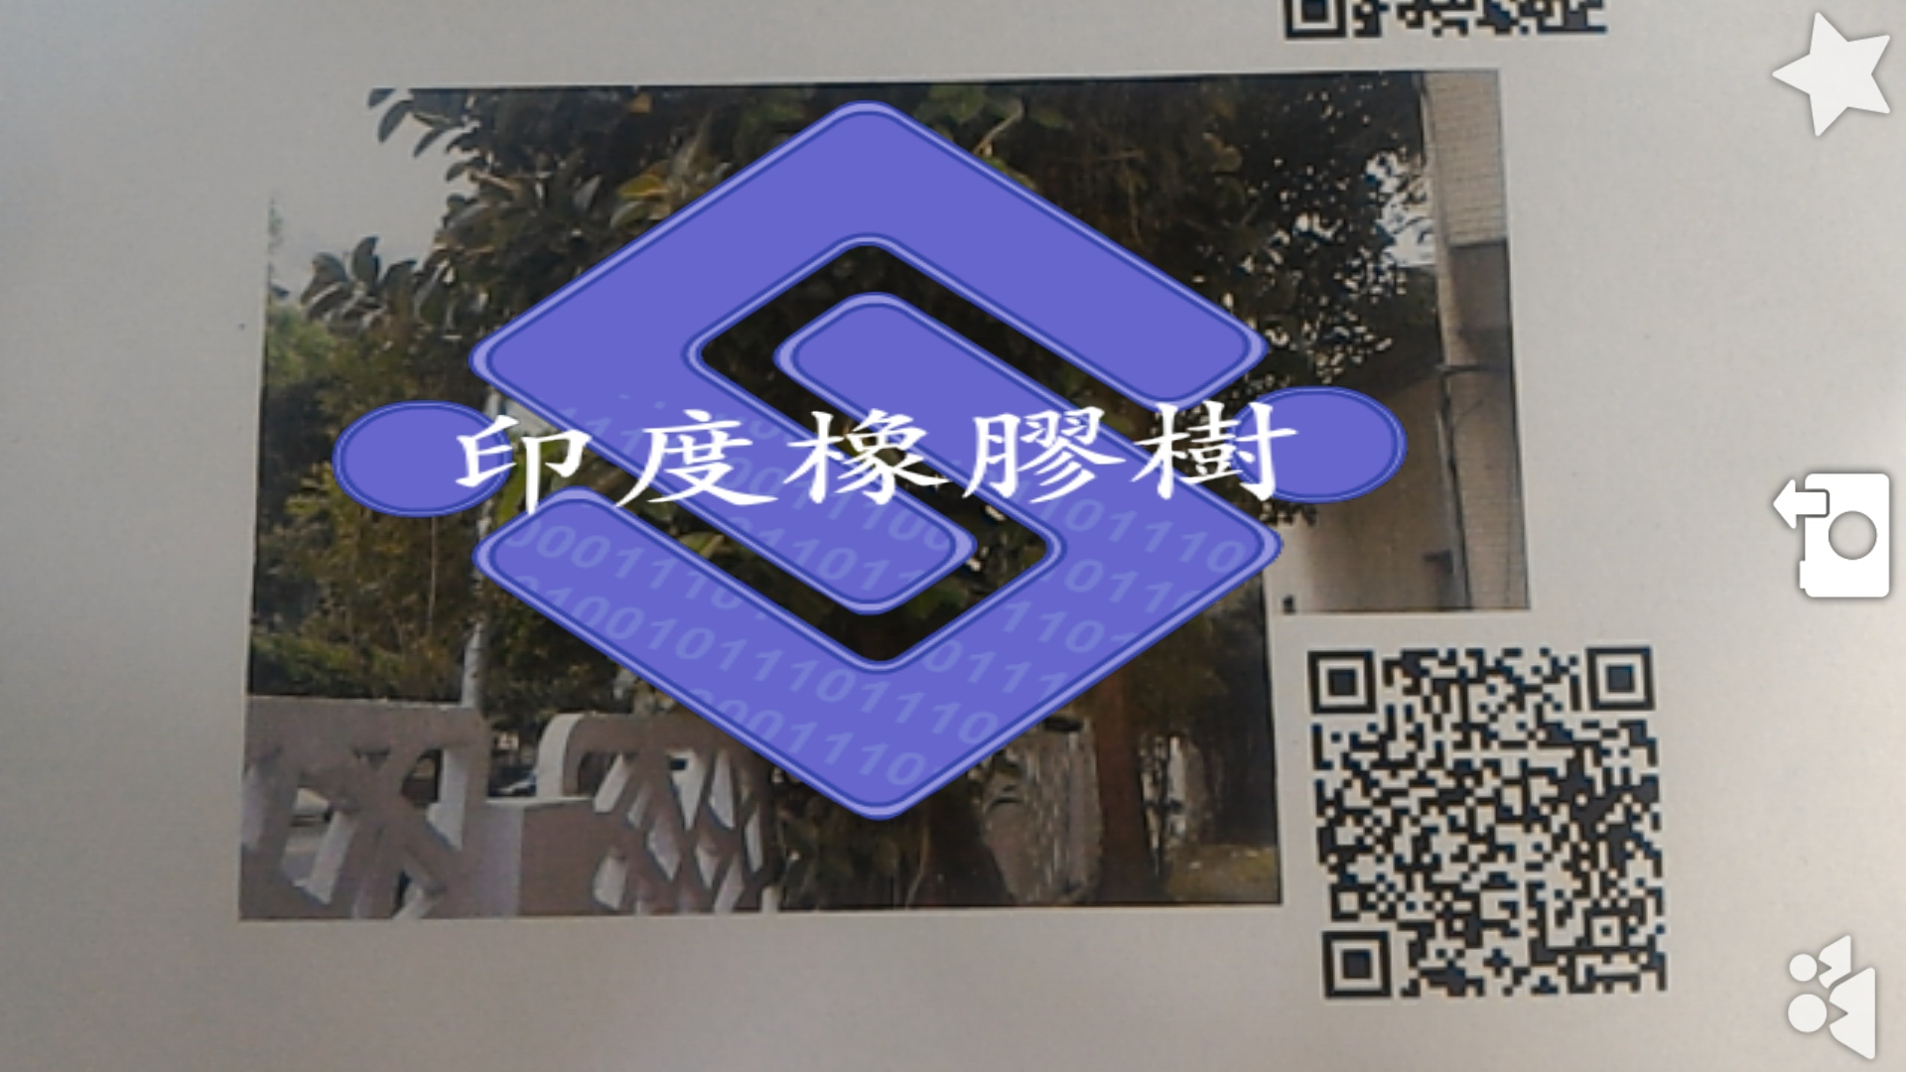
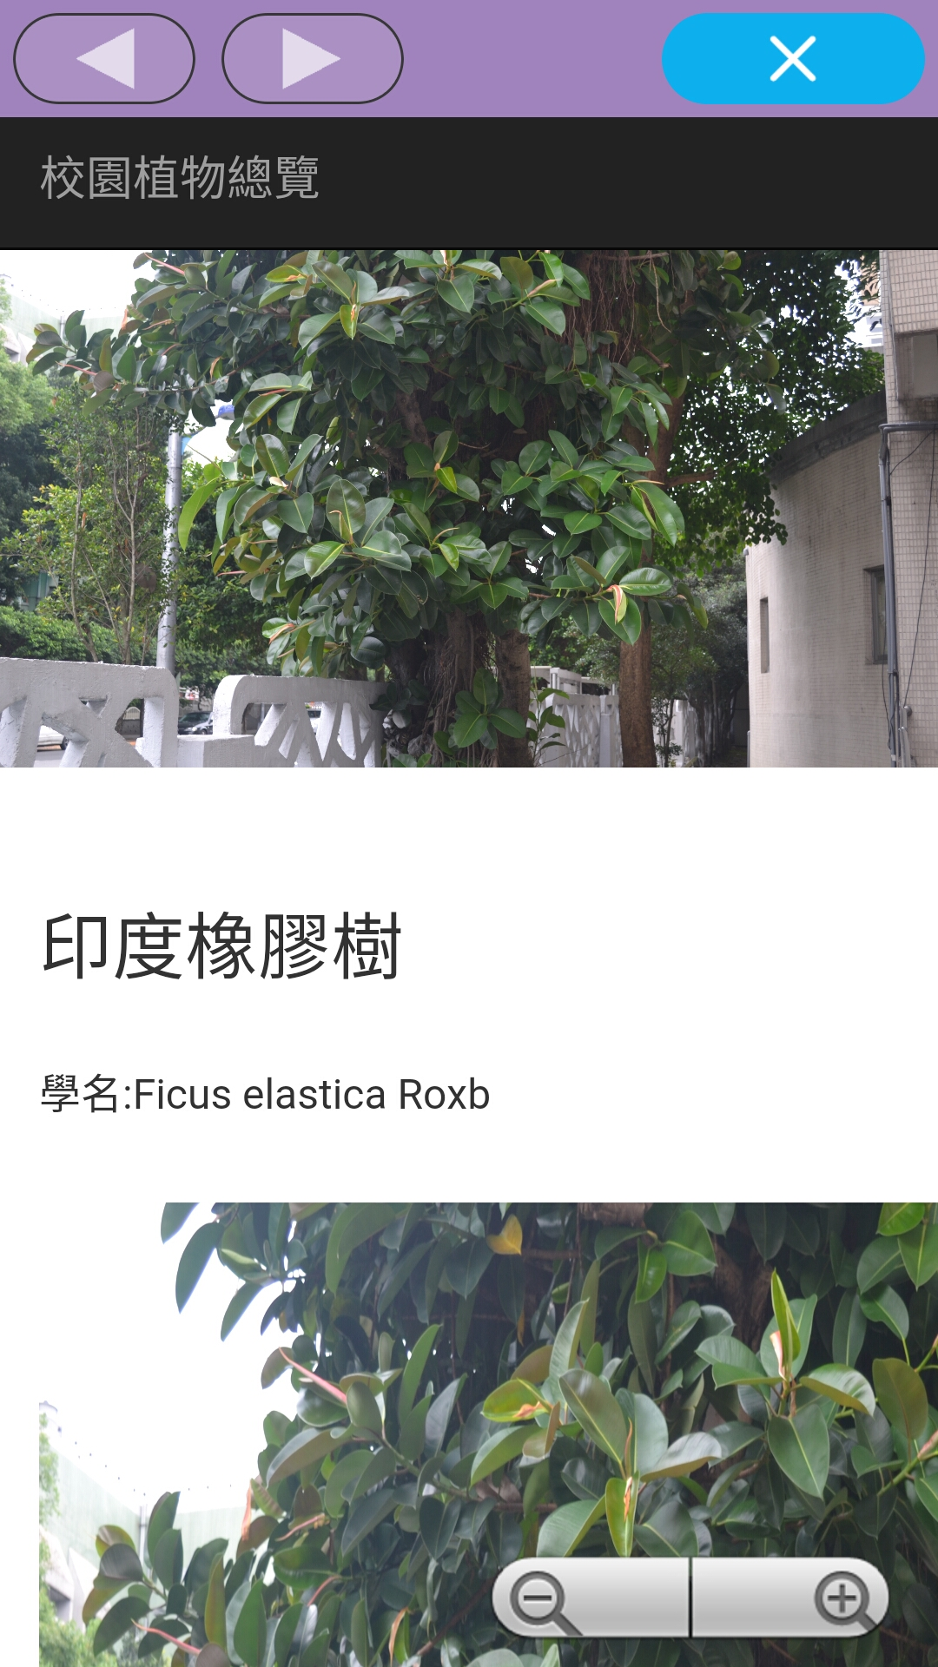
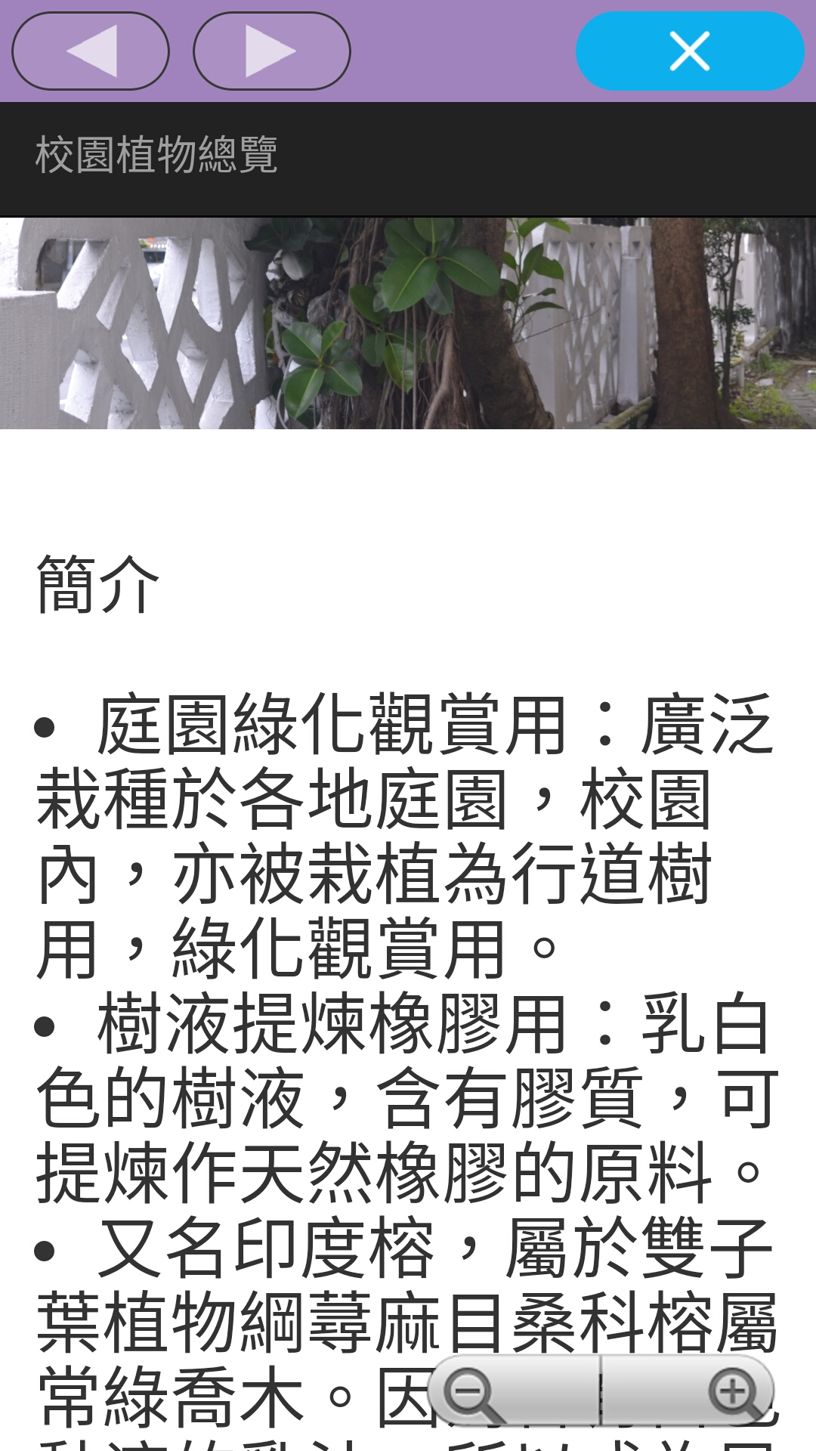

Slide 8
評估使用者對課程之整體滿意度。
確定使用者已從訓練中習得應有知識。
將訓練成果以量化分數表示。
分析
設計與發展
執行
評估
由紙本圖鑑初步讓使用者
認知與猜測植物名。
透過認識植物特色與延伸閱讀，讓使用者進行學習，並達到教育目標。
使用圖片認知，讓使用者喚起過去的工作記憶，複習過去所學。
推行計畫書

